Slide 1
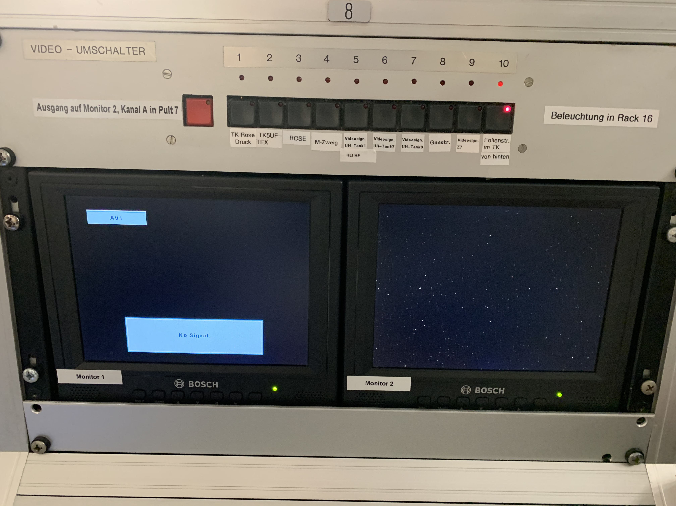
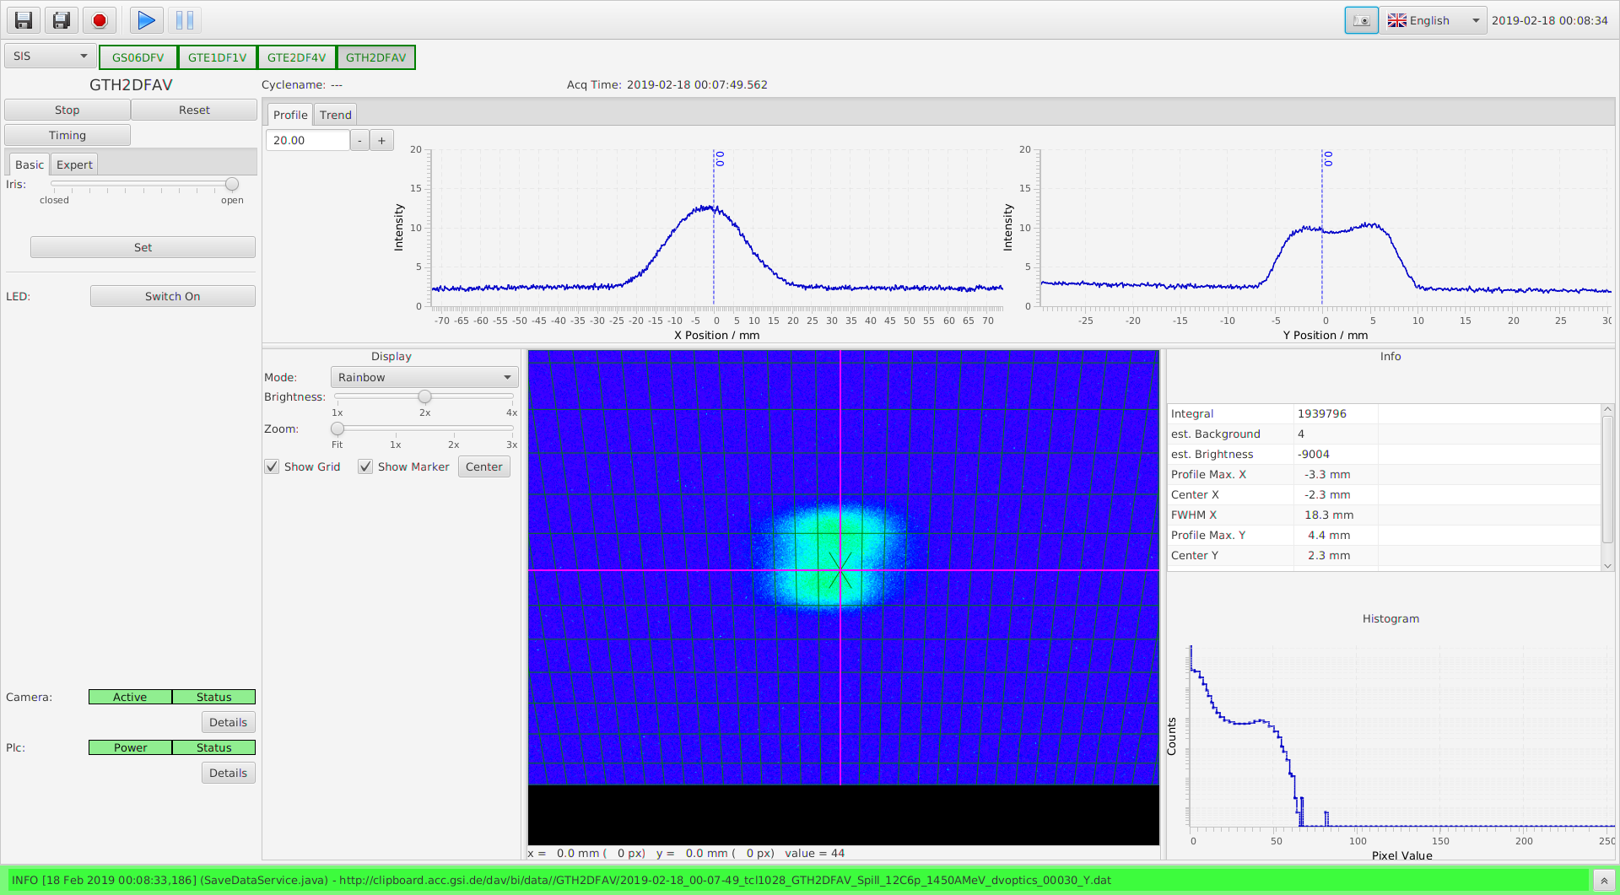
Upgrade CUPID für GSI UNILAC Anlage
Racks: bestellt, geliefert und aufgestellt
Hardware: bestellt und geliefert
Long Kabels: geliefert, verlegt, konfektioniert und geprüft
BiG Antrag für Kabelverlegungsarbeiten: abgeschlossen
Kamera und Optik: geliefert
DAQ System: bestellt, geliefert, teilweise installiert
mechanische Umbauten: in Arbeit/nächste Shutdown
Notes:
Alter System – Analoge Kameras.
Umbau auf digitales System. CUPID – Seit 2014 in der HEST im Einsatz.

Slide 2
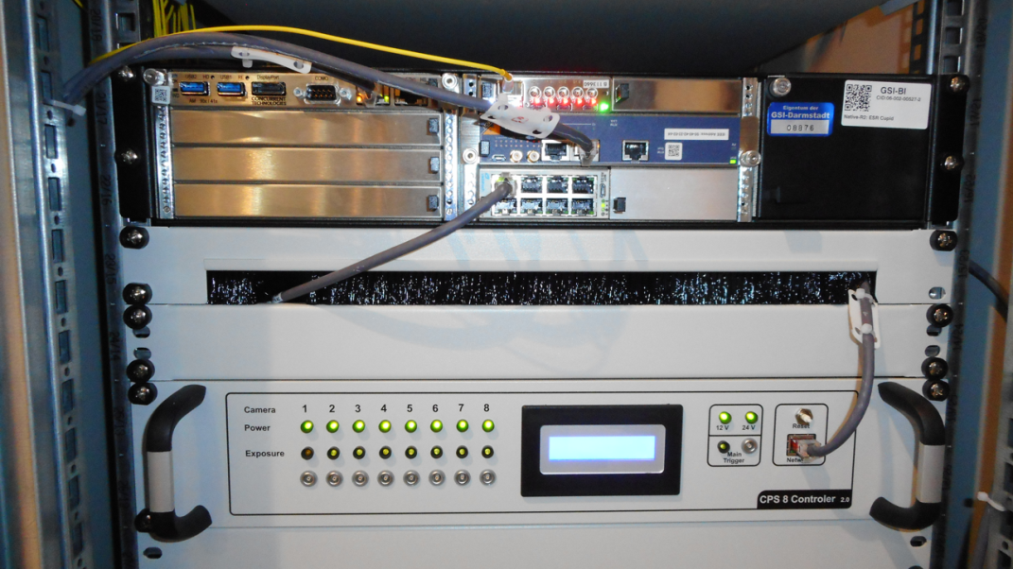
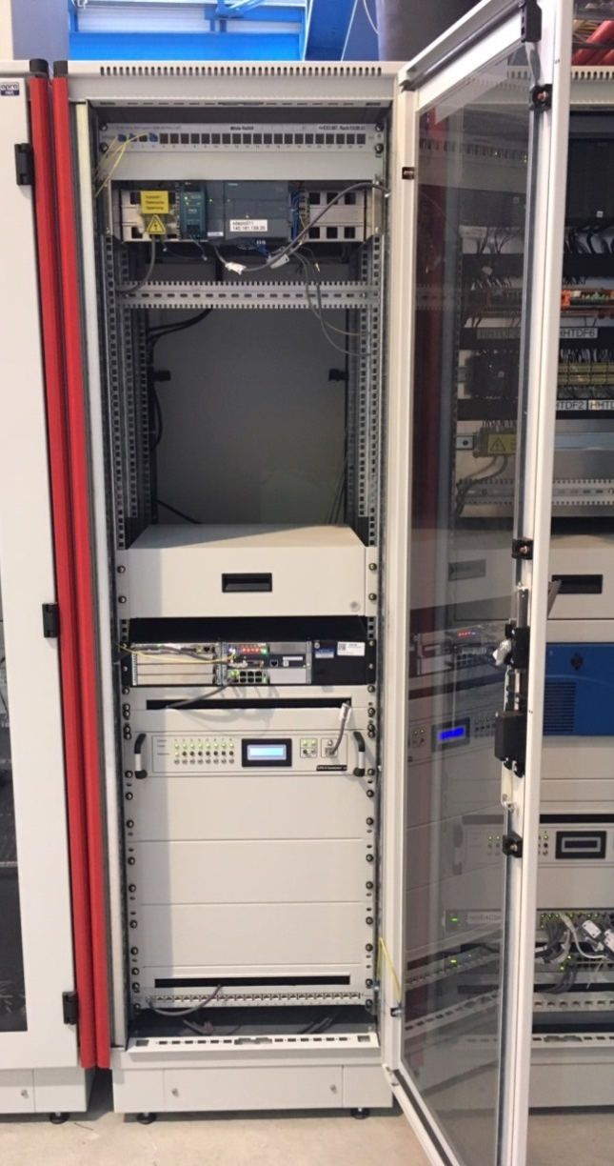
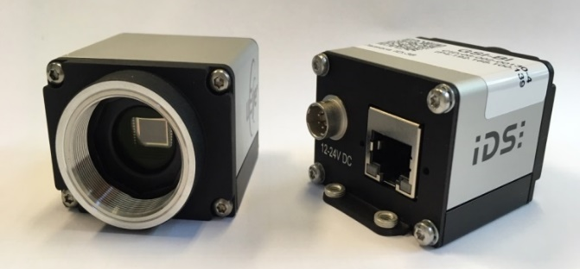
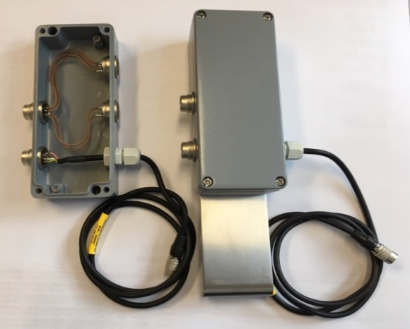
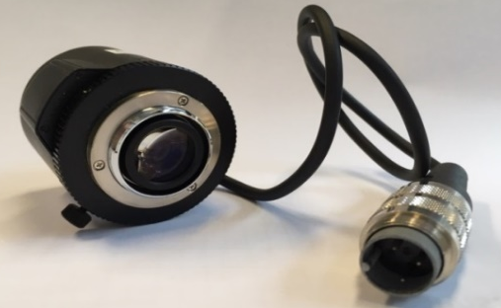
Upgrade CUPID für GSI UNILAC Anlage
Notes:
Alter System – Analoge Kameras.
Umbau auf digitales System. CUPID – Seit 2014 in der HEST im Einsatz.

Slide 3
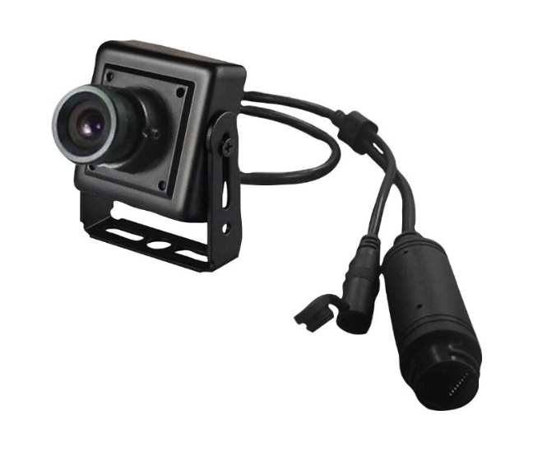
Upgrade CUPID für GSI UNILAC Anlage
Übergangslösung 1
8 kleine Kameras sind vorhanden, 6 in Betrieb. Sie sind im GSI Netzwerk registriert und können nach vorheriger Absprache im HKR entliehen werden.
Dazu muss der Leihschein ausgefüllt und unterschrieben werden. Damit ist dann der Betrieb bei GSI erlaubt.
Der Zugriff auf die Kamera erfolgt über die gängigen Webbrowser.
Notes:
Alter System – Analoge Kameras.
Umbau auf digitales System. CUPID – Seit 2014 in der HEST im Einsatz.

Slide 4
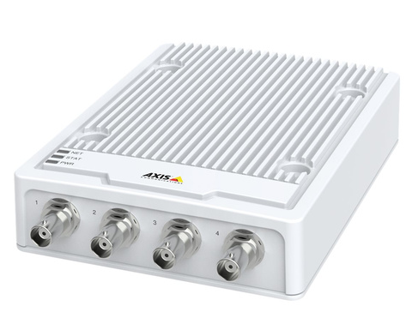
Upgrade CUPID für GSI UNILAC Anlage
Übergangslösung 2
für die Übertrag der vorhanden analogen Videosignale wurde ein AXIS M7104 Frame Grabber angeschafft.
Bedingungen wie bei der Kamera.
Ansicht des Stream über Webbrowser.
Notes:
Alter System – Analoge Kameras.
Umbau auf digitales System. CUPID – Seit 2014 in der HEST im Einsatz.

